Slide 1
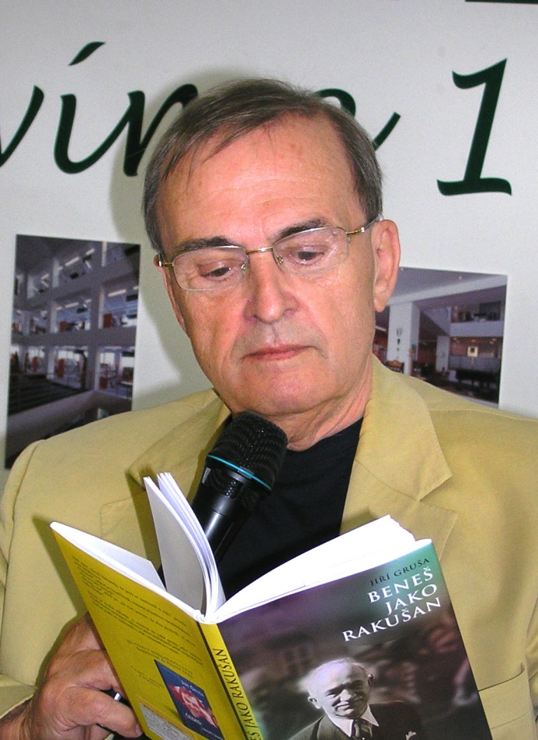
JIŘÍ Gruša (10.11.1938 - 28.10.2011)
Dotazník aneb modlitba za jedno město a přítele (1976)

Slide 2
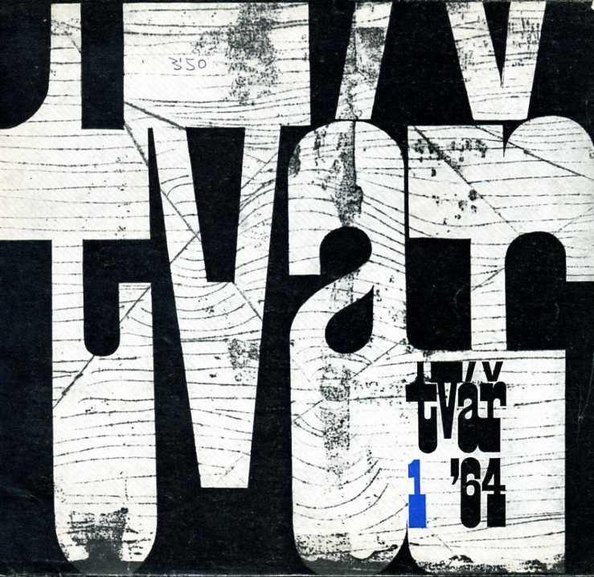
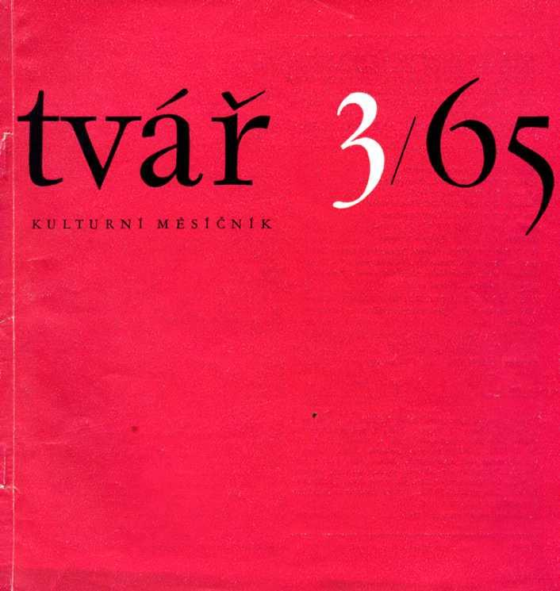
Jiří Gruša, velmi dobře známý básník, prozaik, autor literárně kritických prací a překladatel pochází z rodiny technického úředníka a narodil se 10. listopadu 1938 v Pardubicích.
Po maturitě v Pardubicích se rozhodl studovat na Filozofické fakultě Karlovy univerzity v Praze obor filozofie a historie.
Během těchto let začíná publikovat a od roku 1960 působí jako redaktor literárních časopisů. Následně se stal spoluzakladatelem časopisu Tvář a spolupracuje s časopisem Sešity pro mladou literaturu a týdeníky Nové knihy a Zítřek.
Jiří Gruša nepochybně patří mezi naše nejnadanější prozaiky, ale také mezi ty, jejichž tvorba nejvíce svádí k nedorozuměním.
Biografie

Slide 3
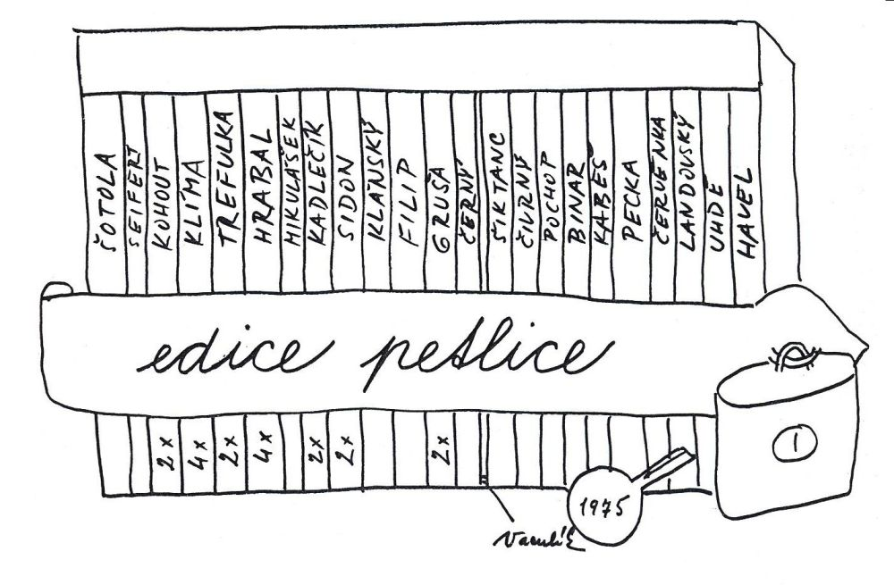
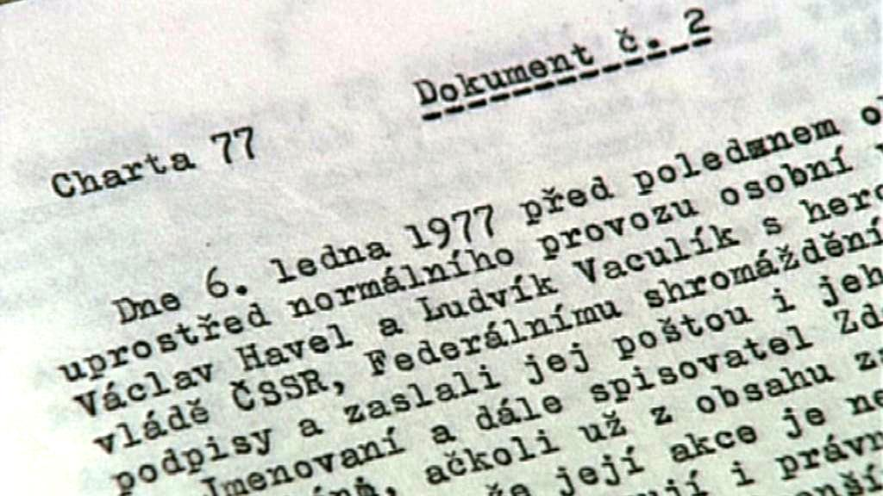
Jeho první próza, experimentální román Mimner aneb Hra o smrďocha, který byl částečně uveřejněn v Sešitech pro mladou literaturu, se totiž roku 1969 stal předmětem soudního stíhání za údajnou pornografii.
V rámci vyšetřování byl Jiří Gruša nucen napsat své vyjádření k věci, kde vysvětluje své umělecké záměry, a tak bylo řízení v roce 1970 zastaveno. Gruša však už nesměl ve vlasti publikovat.
Po svém zákazu vystřídal několik zaměstnání. Byl pracovníkem propagačního střediska, odbytovým referentem, podnikovým psychologem a především se velmi aktivně podílel na šíření samizdatové literatury, zvláště spoluprací s edicí Ludvíka Vaculíka Petlice.
Roku 1978 se Gruša, už signatář Charty 77, stal znovu obětí policejní perzekuce. Byl obviněn, že svým románem Dotazník zaútočil na společenské zřízení a dopustil se trestného činu pobuřování. I díky solidaritě ze zahraničí však byl po dvou měsících vazby propuštěn.
Biografie

Slide 4

Od roku 1990 byl Jiří Gruša československým, potom českým velvyslancem v Německu, od června do listopadu 1997 byl ministrem školství, mládeže a tělovýchovy ČR.
Mezi lety 1998 – 2004 působil jako velvyslanec v Rakousku a roku 2005 přijal pozici ředitele Diplomatické akademie ve Vídni, kterou vykonával až do tohoto roku, současně předsedal Mezinárodnímu PEN klubu.
V roce 2002 byl vyznamenán Cenou Jaroslava Seiferta za sbírku Grušas Wacht am Rhein (Grušova Hlídka na Rýnu), za niž získal i cenu Magnesia Litera.
Biografie

Slide 5
Styl psaní Jiřího Gruši je charakteristický svou výraznou originalitou a inovativním přístupem k jazyku a formě.
Několik klíčových rysů jeho tvorby zahrnuje:
  Neologismy a lingvistické experimenty: Gruša často vytváří nová slova (neologismy) nebo mění význam existujících slov, čímž obohacuje jazykovou paletu svých textů.
  Hra s rytmem a zvukem: Jeho texty jsou rytmické a zvukově bohaté. Využívá rýmy, aliterace a další zvukové prvky k vytvoření poetické atmosféry.
  Experimentace s gramatickými strukturami: Často odchyluje od tradičních gramatických pravidel a struktur, což přispívá k nekonvenčnímu stylu jeho psaní.
  Multilingvální prvky: Jeho díla obsahují odkazy na cizí jazyky, včetně živých, mrtvých a vlastního vymyšleného jazyka.
  Propojení jazykových prvků s obsahem: Pečlivě propojuje jazykové prvky se svými literárními tématy a motivy, čímž vytváří hlubší vrstvy významu a interpretace.
Celkově je Grušův styl psaní charakterizován jedinečností, experimentací a propojením mezi formou a obsahem jeho děl.
Styl psaní

Slide 6
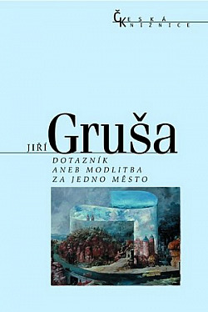
Kniha Jiřího Gruši Dotazník aneb Modlitba za jedno město a jednoho přítele vyšla česky poprvé v Sixty Eight Publishers, Toronto 1978, v Čechách byla poprvé vydána v roce 1990 v nakladatelství Atlantis. Nově byla kniha vydaná v Praze v roce 2004 v nakladatelství Lidové noviny.
Román je složen z až reportážního vyprávění drobných příběhů, které jsou vybrané bez ladu a skladu ze života vypravěče tak, jak mu utkvěly v paměti. Vypravěč je vypráví do nejmenších podrobností, popisuje především dojmy, pocity a představy dokreslující maličkosti, naopak pro škatulkářství nutná fakta jsou zmíněna jen tak mimochodem, nebo nejsou zmíněna vůbec.
Román se odehrává v Praze v době komunismu, to lze usuzovat z pojmenování osob, kde nechybí označení soudruh. Víme dokonce datum, kdy jde Jan žádat o další zaměstnání, je to 19. září 197…
Kniha je rozdělena do dvaceti dvou kapitol. Některé kapitoly jsou na pokračování (např. Granit 01, Granit 02). Názvy kapitol jsou převážně jednoslovné a české (např. Nevěsta, Strom republiky), jindy jde o německé slovo (Wolkenschloss), anglické sousloví (Take it easy 01)či o slova, jejichž význam je mi neznámý (Largior, Varran).
Dotazník aneb modlitba za jedno město a přítele

Slide 7
V Grušově románě se setkáváme s celkem devíti postavami.
  Hlavním hrdinou je Jan Chrysostom Kepka. Jan je vypravěčem knihy, který se již po šestnácté uchází o práci a musí vyplnit dotazník. Rubriky však bere velmi důsledně a při vyplňování vzpomíná na své dětství, narození a sleduje životy svých příbuzných ve zpětné vazbě až do 18. století.
  Dalšími postavami jsou Alice a Edvín, Janovi rodiče.
  Dále jsou to Edvínovi bratři Bonek, přísný, tvrdý, autoritativní, úspěšně dokáže využít jakékoliv doby ve svůj prospěch, a Olin, svérázný, drsný, ale s dobrým srdcem, zabývá se vytvářením horoskopů a je posedlý myšlenkou na vytvoření nového plemene koček.
  V knize vystupují také dvě ženy z rodiny Klánových, Erna, Janova první láska se kterou se znali již od dětství, a Mirena, její matka, která se stane Janovou první milenkou místo Erny, když vyučuje Jana klavíru.
  Posledními dvěmi postavami jsou pan Vostárek, hodný, ale trochu bláznivý místní vynálezce posedlý létáním, a Gibiš, bláznivá postava nadřízeného z vojny
Postavy

Slide 8
Jeho nebeletristické a esejistické práce jsou prosyceny stejnými tvůrčími stylistickými postupy jako v krásné literatuře; a naopak krásná literatura je prosycena prvky odborného.
V Dotazníku styl je bohatě obrazivý, text je poetizován metaforami, slovními hříčkami, lyrizovanými popisy. ".
Snové představy se prolínají s realistickými, až naturalistickými záznamy skutečnosti; pojmenování křehkého, intimního a duchovního kontrastuje s obrazy brutality, násilí, vulgárnosti i odcizení, přičemž některé z nich se v textu vracejí jako polysémantické leitmotivy (např. různé feromonní pachy).
Motýli, vosy, brouci, psi a další živočišné elementy nabývají jako průvodci člověka v osudových chvílích i rozdílných symbolických významů.
Proti omezujícím rituálům moci staví Gruša gesto svobodomyslného a přirozeného člověka s jeho intelektuálními i tělesnými touhami a sny, které překonávajíce časoprostorové hranice dávají vypravěči vševědoucí nadhled.
Gruša se tu dotýká existenciálního tématu, rozpracovávaného i v jeho další prozaické tvorbě.
Do textu jsou často vkládána anglická, německá, ruská ale i latinská slova a fráze, které lépe vystihují autorovu myšlenku i atmosféru situace. V kapitolách o původu Jana Chrysostoma napodobuje "staročeský" styl mluvy, což podtrhuje atmosféru doby. Co se týče choulostivých otázek kolem intimního a sexuálního života, nevyhýbá se Gruša "přímým" pojmenován
Dotazník aneb modlitba za jedno město a přítele

Slide 9
Kritka režimu:
Hlavní postava románu vyplňuje již po šestnácté dotazník o svém třídním původu kvůli zaměstnání. Do dotazníku se snaží vyplnit celý svůj život, což ovšem není možné, je nesmyslné postihnout člověka a jeho život vyplněním několika položek kádrového dotazníku. Na této absurditě a dále na životních příbězích autora je ukazována nelidskost, nesmyslnost a zkaženost totalitárních systémů, hlavně komunismu, ale i nacismu, ke kterému je komunismus několikrát přirovnáván (za nacismu se též vyplňovali dotazníky o původu a také podle nich byli škatulkováni lidé). Autorův výsměch režimu je vidět hlavně v pasážích knihy, kdy jsou připodobňovány oázky dotazníku k životním zkušenostem.
Dotazník aneb modlitba za jedno město a přítele

Slide 10
Kritika režimu:
Nelze se divit, že se toto dílo komunistům nelíbilo, přestože se Václav Černý v souvislosti se zatčením a soudním stíháním Jiřího Gruši za Dotazník vyjádřil v tom smyslu, že protisocialistický román by vypadal jinak a že posuzovatel postrádá odbornou literárněvědnou povolanost a schopnost hlubší analýzy. (25) Byly zakázány mnohem nevinnější texty, ať už písní, názvy knih nebo celé pasáže nejrůznějších děl, než je obsah Dotazníku. Tady je totiž vedle sebe postavena ukrutnost Němců a zacházení SSSR s našimi občany. Tedy to, od čeho Rusové chtěli osvobodit, jako by nastolili znovu, i když v trochu pozměněné verzi. Tak přímý poukaz na jejich chyby je přece nemohl nechat lhostejnými. A to, že „socialismus znamená úsilí o všestranné sociální osvobození člověka, aby mohl plně rozvinout svoje tvůrčí schopnosti osobnímu i obecnému prospěchu a štěstí“ (26) nic neznamená, protože všichni víme, že spousta slov byla pronesena jen jako prázdné fráze, které měly hezký zvuk, ale ve skutečnosti měly lidem pouze nasadit růžové brýle a přesvědčit je, aby slepě a hlavně bez používání vlastního rozumu následovali bolševiky. A tak i přesto, že tato definice (vlastní marxistická myšlenka) hlásá svobodu pro lidi, kteří chtějí tvořit, ve skutečnosti byla spousta autorů násilně umlčena a zatlačena do pozadí, protože se jejich díla nehodila pro socialistickou propagandu.
Dotazník aneb modlitba za jedno město a přítele

Slide 11
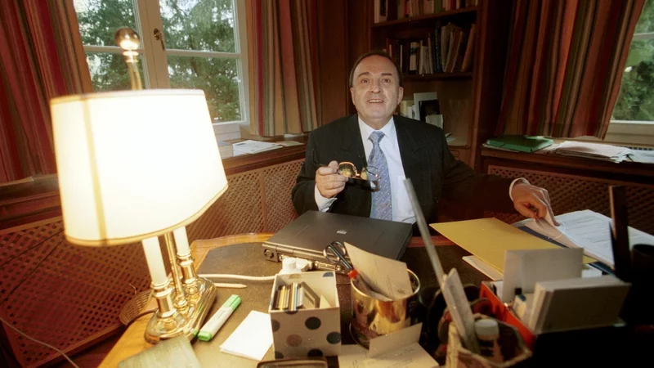
Závěr:
Autor také popisuje život takový jaký je, zaměřuje se na jeho pestrost, určitou chaotičnost, naplnění city a vášněmi (hlavně intimní stránky života jsou zde popisovány velice detailně, obsáhle a bez zábran, např. v kapitole Take it easy) a také na určitou složitost nemožnost jej jednoduše postihnout. To je v ostrém kontrastu s úřední strohostí a snahou o škatulkování a klasifikování života u dotazníku.
Dotazník aneb modlitba za jedno město a přítele

Slide 12
https://dspace5.zcu.cz/bitstream/11025/33628/1/Grusa%20-%20Kaiserova.pdf
https://www.seminarky.cz/Jiri-Grusa-Dotaznik-aneb-Modlitba-za-jedno-mesto-a-jednoho-pritele-17468
https://www.cesky-jazyk.cz/ctenarsky-denik/jiri-grusa/dotaznik-aneb-modlitba-za-jedno-mesto-a-pritele.html#axzz8VZnexWat
Zdroje

